Slide 1

OTT 컨텐츠 제작: 국가와 장르 기준의 타겟팅은 가능한가
탐험적 데이터 분석을 통해 본
미래 컨텐츠 포지셔닝을 위한 제언
길잃은오리들 프로덕션
윤형석 / 김태훈 오병철
Notes:
안녕하세요, 이번 길잃은오리들 프로덕션 이사진 회의에 배석하신 여러분들께 인사드립니다. 이번 OTA 플랫폼 3종 데이터의 EDA 프로젝트 발표를 맡은 데이터 엔지니어링 팀의 윤형석입니다. 발표를 시작하겠습니다.

Slide 2
프로젝트 목표
OTT 플랫폼 3종을 대상으로 기존 컨텐츠의 분포 및 특성 분석
OTT 배급을 위한 차기 컨텐츠 투자유치의 인사이트 제공
개요
데이터 정제
데이터 분석
인사이트
결론 및 회고
Notes:
말씀드린 대로, 이번 EDA는 컨텐츠사업부의 요청을 주안점으로 두고, OTT 플랫폼에 납품하기 위한 신규 컨텐츠 제작 및 투자유치에 있어 배급대상 국가를 기준으로 타게팅하는 전략이 유효한가를 따지는 데에 필요한 인사이트를 제공하는 것을 중점으로 진행하였습니다. 다만, 탐험적 연구인 EDA의 특성상 단정적인 결론에는 이르지 못하고, 추가 탐구가 필요한 사안도 남아있음은 양해 부탁드립니다. 본 연구를 바탕으로 어떤 시장에 어떤 컨텐츠를 제작해 배급할지에 대해 컨텐츠 사업부의 판단을 기다리겠습니다.

Slide 3
불필요 컬럼 제거
1. “title”, “cast”, “director” 컬럼
본 프로젝트의 목적은 차기 컨텐츠의 납품/투자유치를 위한 인사이트 제공
2. “duration” 컬럼
컨텐츠의 “type”에 따라 전혀 다른 형태를 가지며, 사실상 “type” 컬럼에 종속됨
“cast”와 “director”는 프로덕션의 능력과 자원, 여건에 의해 크게 제약됨
“title”은 프로덕션의 방향성, 마케팅 의사결정 및 작품 속성에 의해 결정되어야 함
“type” 컬럼의 세부항목으로 분석할 수는 있으나, 그 유용성이 크게 의심됨
개요
데이터 정제
데이터 분석
인사이트
결론 및 회고
Notes:
먼저, 확보한 데이터셋에서 불필요하다고 판단되는 컬럼은 제거하였습니다. 혹시 해당 컬럼을 이용한 연구를 원하시는 분이 있다면, 사내 메일로 언제나 연락주시기 바랍니다. 보시는 바와 같이, 데이터 인사이트를 얻더라도 우리 프로덕션이 컨텐츠 제작에 반영하기 어려운 항목들을 위주로 제거하였고, duration 컬럼의 경우 사실상 영화인지, TV 시리즈인지를 구분하는 기능 외에 유용한 점이 없다고 판단하여 제거하였습니다.

Slide 4
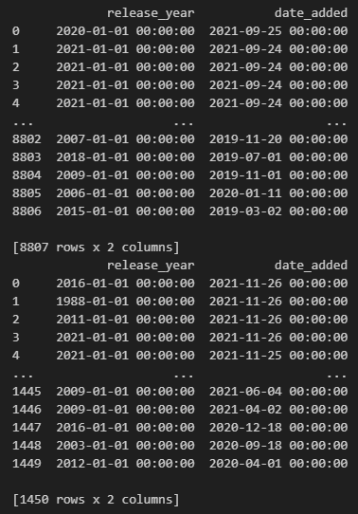
신규 컬럼 생성: “added_delay”
added_delay 컬럼 생성 이유
데이터 관찰 결과
release_year와 date_added 컬럼의 일부 컨텐츠는 출시 수십 년 후에 플랫폼에 탑재됨을 확인
특히, OTT 플랫폼 활성화 후 출시된 컨텐츠 중에서도 몇 년의 시간 차이를 보이기도 함
분석 목적 고려사항
본 데이터 분석은 신규 컨텐츠 제작 및 투자유치에 유용한 인사이트를 제공하고자 함
출시와 탑재의 시간간격이 긴 컨텐츠는 의미있는 인사이트를 제공하지 못할 것으로 여겨짐
해결 방안
출시와 탑재의 시간간격을 분석하기 위해 "added_delay" 컬럼을 생성 하고 이를 기준으로 정제
개요
데이터 정제
데이터 분석
인사이트
결론 및 회고
Notes:
장표 오른쪽에서 확인하실 수 있는 데이터는 확보한 데이터셋 중 각 컨텐츠의 출시년도와 플랫폼에 탑재된 일자를 일부 추출한 것입니다. 보시면 아시겠지만, 일부 컨텐츠는 출시 후 수십년이 지나서야 플랫폼에 탑재되는 것을 확인할 수 있습니다. 물론, OTT 서비스가 본격적으로 확장된 것이 2010년대 후반인 만큼, 그 이전에 출시된 컨텐츠는 출시 즉시 탑재될 수 없었음은 당연합니다. 하지만 그렇다고 해서 서비스 확장 이전에 출시된 컨텐츠가 모두 서비스 확장 즉시 탑재된 것도 아니고, 비교적 최근인 2015년에 출시되었음에도 2019년에서야 탑재된 컨텐츠도 있습니다.
신규 컨텐츠 제작 및 납품이 본 프로덕션의 목적인 만큼, 이렇게 출시와 탑재 간 시간간격이 긴 컨텐츠들은 우리가 얻고자 하는 인사이트와 다른 특징을 가졌을 가능성이 큽니다. 그렇지 않더라도, 빠르게 변화하는 컨텐츠 시장의 특성상 출시년도가 오래된 컨텐츠는 역시 우리가 연구하고자 하는 대상이 아닐 수 있습니다. 이를 확인하기 위해 added_delay 컬럼을 생성하고, 이를 기준으로 컨텐츠를 정제하고자 시도하였습니다.

Slide 5
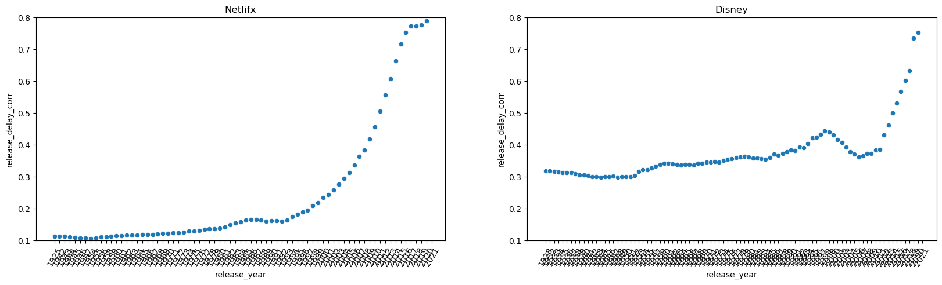
불필요 행 제거: 2018년 이전 출시된 컨텐츠
2018년을 기점으로 release_year와 added_delay 컬럼의 상관관계가 급격히 상승
date_added 컬럼이 누락된 amazon 데이터셋에 대해서도 동일한 기준으로 처리
개요
데이터 정제
데이터 분석
인사이트
결론 및 회고
Notes:
추가된 컬럼을 이용해 데이터 정제를 시도한 모습입니다. 해당 그래프는 출시년도를 기준으로 해당년도 이후의 데이터만을 이용하여 added_delay 컬럼과 상관관계를 구한 모습입니다. Amazon 데이터셋의 경우 date_added 항목이 거의 대부분 결측치로 확인되어 안타깝게도 분석에 포함하지 못했습니다.
예상한대로 플랫폼 출시 이후 시점인 2010년대 중후반경부터 상관관계가 가파르게 상승하는 것을 볼 수 있습니다. 다만, 더욱 특기할 만한 점은 2018년을 기점으로 두 플랫폼 모두 상관계수가 0.8 부근에서 안정화된다는 점입니다. 이는 플랫폼 출시 이후 충분한 시간이 지났기 때문으로 보입니다. 또한 두 플랫폼 모두에서 공통적으로 보이는 속성인만큼, 이번 분석에 포함하지 못한 amazon 데이터셋에서도 동일한 현상이 보일 것으로 추정하였습니다. 따라서 앞으로의 분석에서는 2017년 이전의 데이터포인트를 제거하고 진행하겠습니다.

Slide 6
핵심 분석 컬럼 선정
1. “Country” 컬럼
플랫폼별 지역 진출 전략 파악
국가별 컨텐츠 배급량 분포 확인
시장 진입 단계별 특성 분석
2. “Listed_in” 컬럼 = “genre”
플랫폼별 장르 전략 및 분포 특성 파악
컨텐츠 포지셔닝 분석 – 주변 장르와 틈새 장르 등
개요
데이터 정제
데이터 분석
인사이트
결론 및 회고
Notes:
정제된 데이터를 바탕으로 핵심 분석 컬럼을 선정하였습니다. 이는 개요 부분에서 설명한 이번 EDA의 목표와 일치합니다. 해당 컬럼에 대해서는 문자열 자료형을 “, “ 구분자로 구분하고, 필요한 경우 유사 범주를 통합하는 과정을 거쳤습니다. 특히 listed_in 컬럼의 경우, 총 120여개의 소범주를 20여개의 대범주로 통합하였습니다.

Slide 7
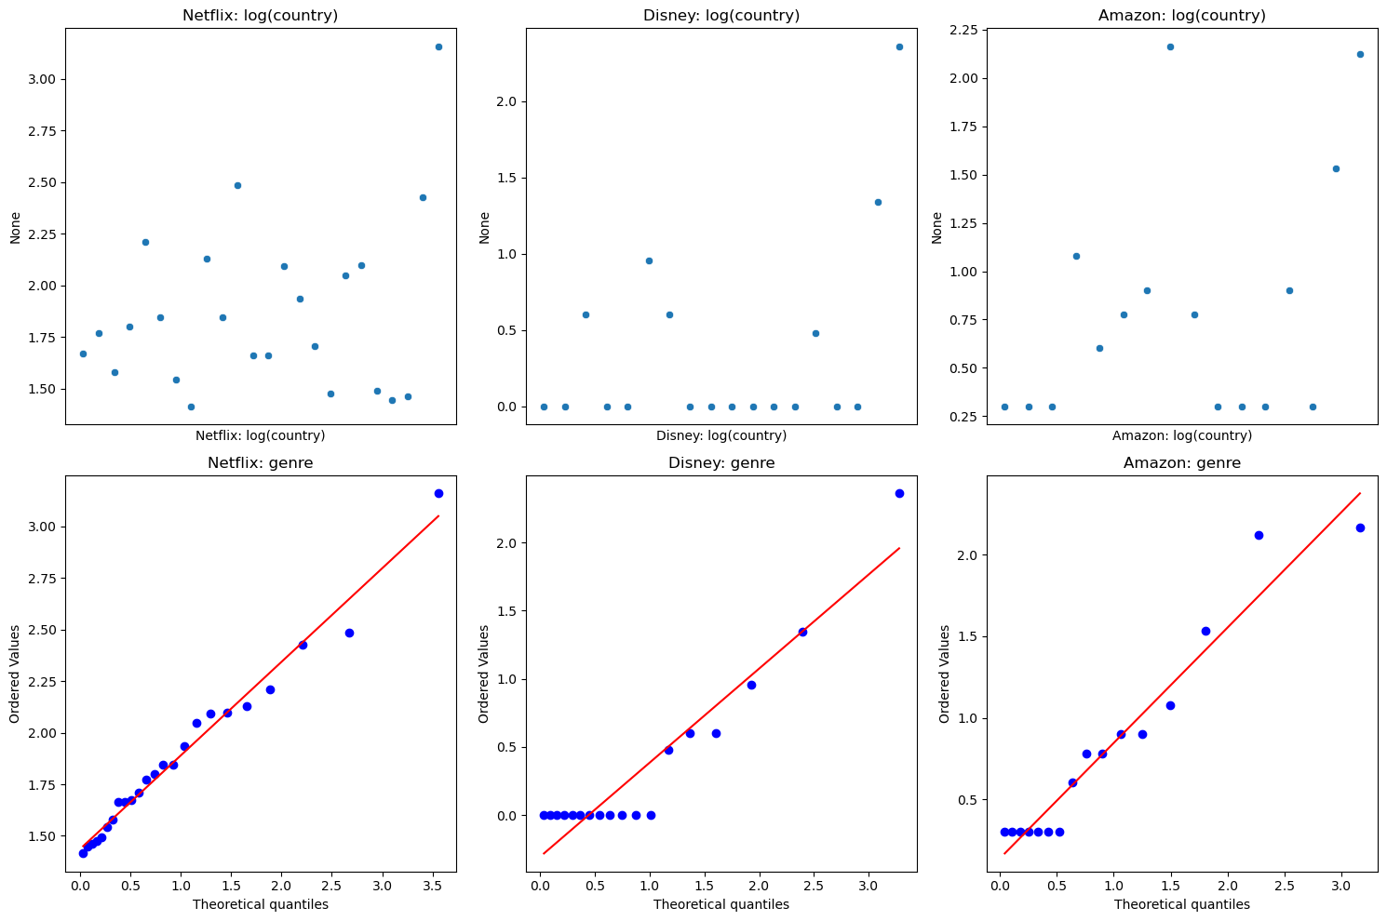
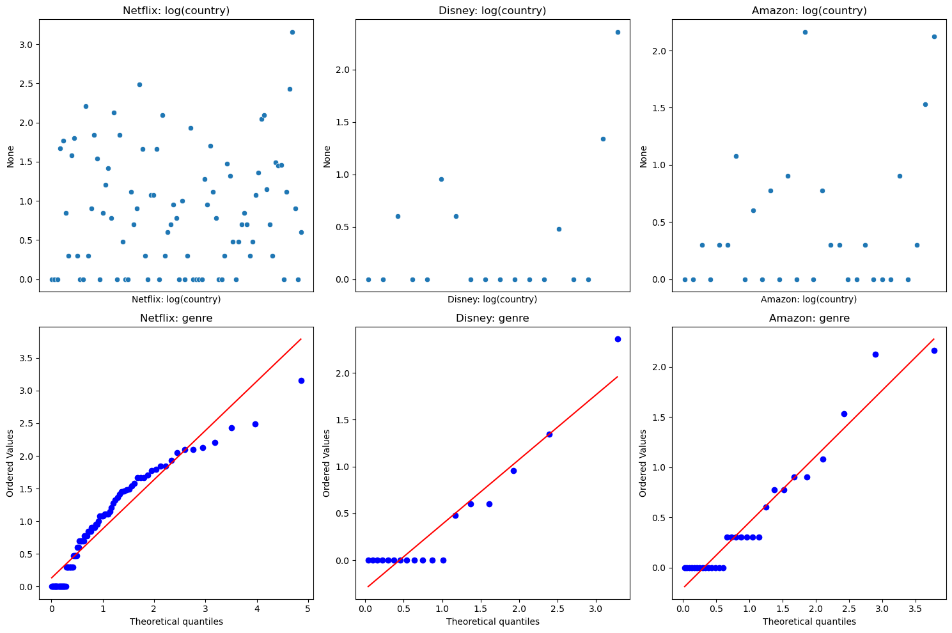
핵심 컬럼의 시각화: country
log를 취한 상태에서도 지수분포적임
이는 Q-Q 플롯을 통해서도 확인 가능
이는 해당 분포가 이중지수분포라는 것, 즉 극도로 집중된 분포라는 것을 뜻함
이상치 확인: 초기진출단계로 추정
Q-Q 플롯 좌하단에 수평선으로 분포하는 국가들 확인 가능
이는 이중지수분포상 이상치로, 해당 데이터포인트 제거 후 분포적합 향상 확인 가능
개요
데이터 정제
데이터 분석
인사이트
결론 및 회고
Notes:
정제된 데이터를 시각화하여 확인하겠습니다. 먼저, 우측에 있는 그래프는 country 컬럼의 데이터 분포를 시각화한 것입니다.
첫번째 행은 country의 빈도에 log를 취한 값을 산점도로 나타낸 것인데, log를 취했음에도 불구하고 그 분포가 선형분포보다는 지수분포에 가까운 것을 확인할 수 있습니다. 이는 각 국가별 컨텐츠 배급이 매우 강하게 편중되어 있다는 것을 의미합니다. 해당 분포가 일반적인 분포는 아닌 만큼, Q-Q 플롯을 사용하여 log 취한 분포가 실제로 지수분포를 이룬다는 것을 확인하였습니다. 다만, 배급량이 적은 일부 국가의 경우 해당 분포에서 예외적인 모습을 보이는데, 이는 해당 국가들의 경우 정상영업주기에 들어서지 못하고 초기 진출을 타진하는 상태라는 점에서 예상할 수 있는 부분입니다. 이를 이상치로 여겨 제거할 경우 Q-Q 플롯이 훨씬 깔끔해지는 것을 볼 수 있습니다.

Slide 8
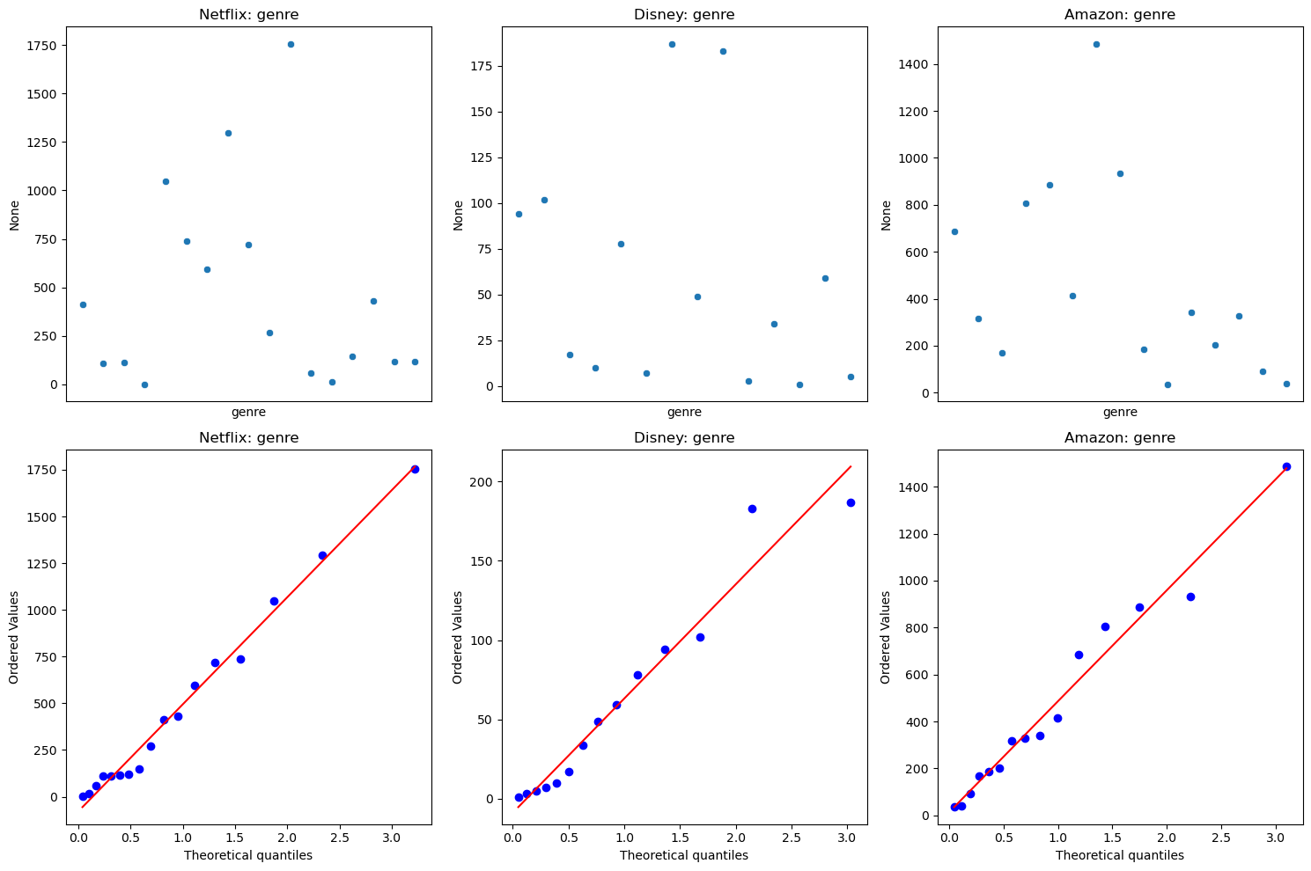
핵심 컬럼의 시각화: listed_in = genre
중복 등을 고려하여 장르구분 통합
기초 데이터셋은 총 110여개의 genre 포함
이를 20여개의 대범주로 통합
장르구분 통합 결과를 시각화
전형적인 exponential distribution
제거해야 할 이상치 없음
개요
데이터 정제
데이터 분석
인사이트
결론 및 회고
Notes:
다음은 각 컨텐츠의 장르입니다. 기초 데이터셋에 있는 120여개의 장르를 20여개의 대범주로 임의로 통합하였는데, 해당 작업이 잘못 진행되었을 경우 통계적인 의미가 파괴된 무의미한 데이터셋이 될 수 있습니다. 그러나, 통합한 결과를 시각화했을 때, 전형적인 지수분포를 보이는 것을 확인할 수 있습니다. 인기있는 장르가 많이 제작되는 특성상 컨텐츠의 장르 분포는 지수분포를 따를 것이라고 예상할 수 있으므로, 이는 바람직한 결과입니다. 따라서 장르 통합이 통계적으로 중요한 정보를 파괴하지 않았다는 점, 특히 제거해야 할 이상치가 없다는 점을 확인할 수 있습니다.

Slide 9
핵심 작업가설
01
가설
각 컨텐츠가 출시되는 국가들은
통계적 군집화가 가능할 것이며,
플랫폼별로 차이가 있을 것이다.
02
가설
각 국가에 출시된 컨텐츠의 장르는
서로 다르게 분포할 것이며,
플랫폼별로 차이가 있을 것이다.
개요
데이터 정제
데이터 분석
인사이트
결론 및 회고
Notes:
이상으로 데이터 정제가 끝났으므로, 핵심 작업가설에 대한 데이터 분석을 시작하겠습니다. 개요에서 말씀드렸듯이 이번 데이터 분석의 목표는 신규 컨텐츠를 제작 및 납품하거나 투자유치를 시도할 때 각 플랫폼별로 무엇을 타겟팅 및 포지셔닝하고 어떤 전략을 설정할지에 대한 인사이트를 제공하는 것입니다. 이러한 인사이트는 우리가 확보한 데이터에 의해 근거해야 합니다. 따라서 우리는 두 가지 작업가설을 설정했습니다.
첫번째, 각 컨텐츠가 출시되는 국가들의 통계적 군집화입니다. 이는 컨텐츠를 기획 및 배급할 때 어떤 국가군을 대상으로 타겟팅할 수 있는지를 판별하기 위한 기초 데이터입니다. 만약 국가군이 군집화되지 않는다면, 예를 들어 “동아시아권 국가군“ 같은 것이 존재하지 않는다면, 당연히 동아시아권을 대상으로 한 컨텐츠를 기획하거나 배급할 수 없습니다. 반면, 예상치 못한 결과로 영국과 필리핀이 같은 국가군으로 군집화된다면, 해당 국가군의 특성을 파악하여 이를 타겟팅한 컨텐츠를 기획하거나 배급할 수 있습니다.
두번째, 국가와 컨텐츠 장르의 연관성 검정입니다. 특정 국가에서 특정 장르를 선호하는 현상이 관찰된다면, 해당 국가를 타겟으로 하는 컨텐츠를 기획 및 제작할 때 참고할 수 있는 매우 강력한 자료가 될 것입니다.
위 두가지 작업가설은 모두 각 플랫폼별로 차이가 있을 것이라는 가정을 동반합니다. 넷플릭스에서 같은 국가군으로 묶였더라도 디즈니에서는 그렇지 않을 수 있고, 디즈니에서는 액션 시리즈를 선호하는 국가가 아마존에서는 코미디를 선호할 가능성을 배제할 수 없습니다. 이 역시 데이터로 확인할 대상입니다.

Slide 10
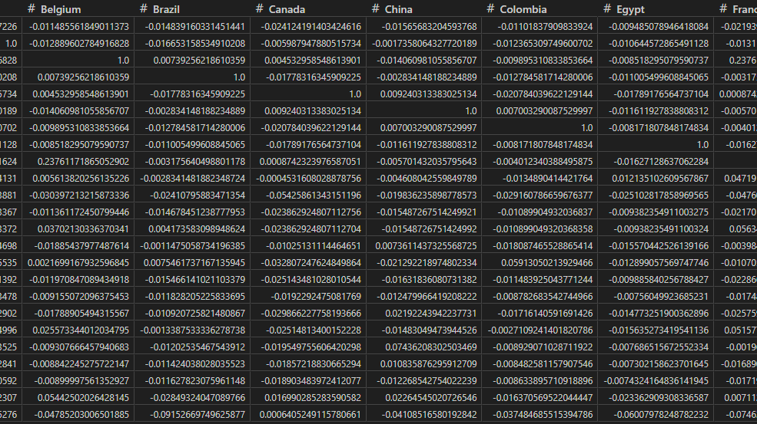
작업가설 01: 국가별 군집화
Notes:
먼저, 국가별 군집화 분석은 먼저 컨텐츠 출시 국가에 대한 상관행렬을 작성한 뒤, 이를 히트맵으로 시각화하는 방식으로 기초탐구를 진행하였고, 국가별 군집화가 가능할 것이라는 판단 하에 계층적 군집화를 시도했습니다. 지금부터 그 진행과정을 설명드리겠습니다.

Slide 11
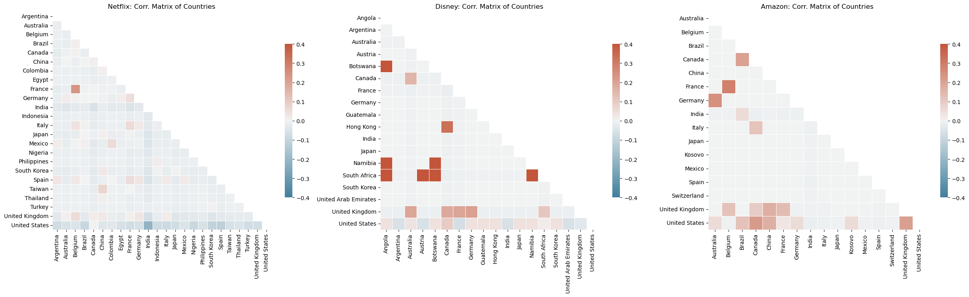
작업가설 01: 국가별 군집화 _ 상관행렬
탐험적 연구: OTT 플랫폼별 배급대상 국가 행렬의 상관행렬을 시각화
국가별 상관계수가 뚜렷하게 다르며, 플랫폼별로 다른 모습을 확인
개요
데이터 정제
데이터 분석
인사이트
결론 및 회고
Notes:
화면에 보이는 시각화 자료는 왼쪽부터 넷플릭스, 디즈니, 아마존 플랫폼에 대한 국가별 상관행렬을 시각화한 것입니다. 상관계수에 대한 설명은 생략하겠으나, 히트맵 상에서 진한 붉은색일수록 같은 컨텐츠가 배급되고, 진한 파란색일수록 다른 컨텐츠가 배급되는 국가들입니다.
간단한 시각화를 통해서도 몇가지 인사이트를 도출할 수 있는데, 먼저 국가간 전반적인 상관관계가 높지 않다는 점이 눈에 띕니다. 즉, 글로벌 시장에 비슷한 컨텐츠가 배급되는 것이 아니라 각 국가별, 또는 국가군별 맞춤형 컨텐츠가 제공되고 있다는 것을 알 수 있습니다.
무엇보다 흥미로운 것은 넷플릭스의 히트맵인데, 음의 상관관계를 갖는 국가군이 보인다는 것은 단순히 국가별로 공통된 컨텐츠가 공급되지 않을 뿐 아니라 공급되는 컨텐츠에 체계적인 차이가 있다는 것을 의미하기 때문입니다. 특히, 시장 규모가 가장 큰 미국과 인도가 다른 국가들과 음의 상관관계를 보인다는 점에서 해당 국가들에는 다른 국가들과 전반적으로 다른 컨텐츠 배급정책이 실시됨을 알 수 있습니다.

Slide 12
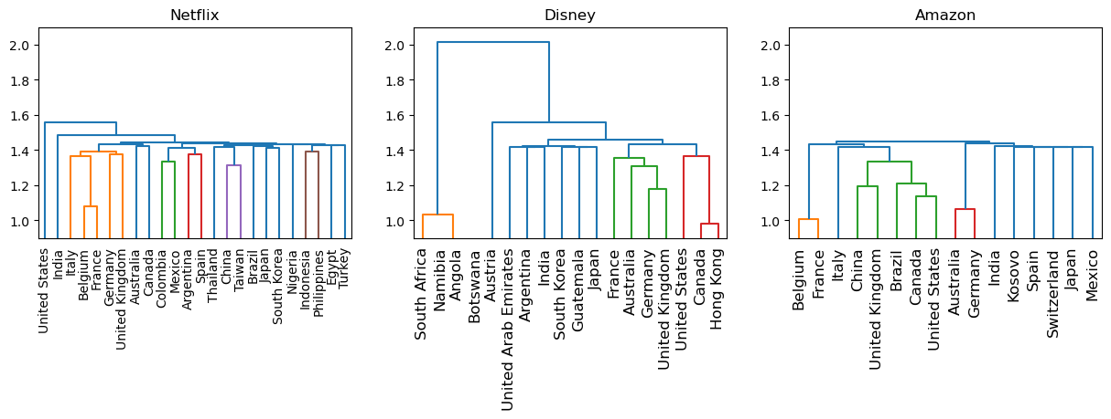
작업가설 01: 국가별 군집화 _ 계층적 군집화
국가별 상관계수의 역을 거리값으로 하여 계층적 군집화를 시도
개요
데이터 정제
데이터 분석
인사이트
결론 및 회고
Notes:
앞선 기초탐구를 바탕으로 국가별 군집화가 가능할 것이라는 판단 하에 탐험적인 계층적 군집화를 시도하였습니다. 이는 상관계수의 역을 거리값으로 하여 서로 거리가 가까운 국가끼리 군집을 형성해보는 분석입니다.
결과는 예상한 바와 크게 다르지 않게, 넷플릭스의 경우 체계적 군집화가 이루어져 문화권과 지리적 인접성을 바탕으로 다수의 군집이 생성된 것을 볼 수 있습니다. 반면, 디즈니와 아마존의 경우 군집화도 이루어지지 않고 거리도 가깝지 않은 일련의 국가군들이 보이는데, 이는 이전의 Q-Q 플롯 시각화에서 보았던 이상치 국가군입니다. 즉, 정상영업주기에 들어선 국가들간의 거리는 비교적 가깝다는 것을 알 수 있습니다.
특기할만한 점은 상관행렬 시각화에서 지적했듯 넷플릭스의 경우 미국과 인도라는 초거대시장이 다른 국가들로부터 매우 동떨어져 있다는 것입니다. 국가 분포가 이중지수분포를 띈다는 점을 상기할 때, 이는 다른 국가군이나 심지어 글로벌 시장보다도 이들 초거대시장을 타겟팅하는 것이 더 높은 배급률을 기대할 수도 있다는 것을 의미합니다.

Slide 13
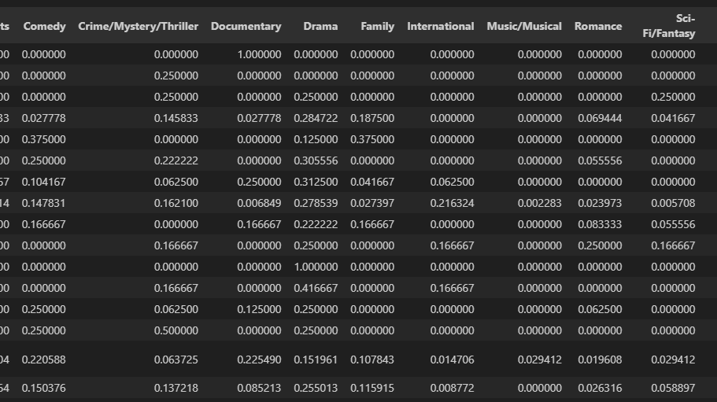
작업가설 02: 국가별 장르 분포
Notes:
다음, 국가별 장르 분포에 대한 분석을 소개하겠습니다. 먼저 양해를 부탁드려야 할 점은, 국가별 장르 분포가 아닌 국가군별 장르 분포를 분석하였다면 다른 결과가 나올 수도 있었겠으나 이는 시간과 역량의 관계상 진행하지 못했다는 점입니다.

Slide 14
작업가설 02: 국가별 장르 분포
분석방법
.._relevant_coutnry와 .._genre 데이터프레임을 정규화
분석결과
플랫폼별, 국가별 장르 선호도와 분포의 차별점 파악
정규화한 데이터프레임을 행렬곱하여 분산표 작성
작성한 분산표를 대상으로 카이제곱검정 및 히트맵 시각화 작성
국가와 장르분포 사이에는 연관관계가 없음(p-value = 1)을 확인
국가와 장르분포가 아닌 문화권과 장르분포 사이에는 연관관계 가능성 있음
개요
데이터 정제
데이터 분석
인사이트
결론 및 회고
Notes:
먼저, 각 데이터프레임의 relevant_countr와 genre 서브프레임을 정규화하고 두 서브프레임의 행렬곱을 구해 분산표를 작성했습니다. 정규화된 분산표를 구한 뒤에는 시각화와 검정을 실시하면 됩니다.

Slide 15
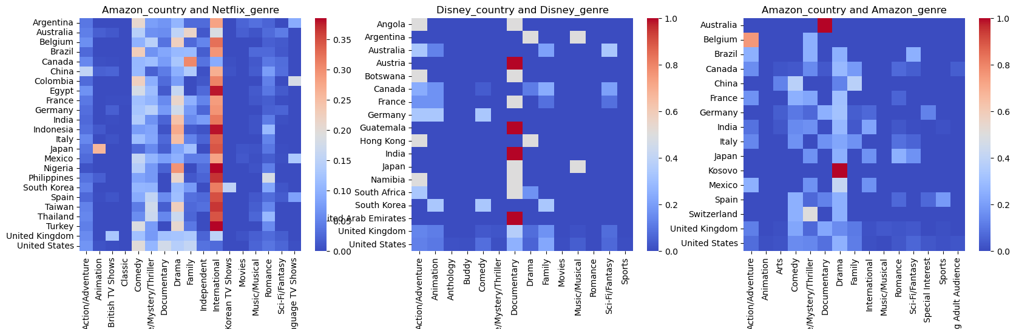
작업가설 02: 국가별 장르 분포
P-Value (1, 1, 1)로, 모든 플랫폼에서 국가와 장르간 유의성 없음
단, 국가와 장르간이 아닌 문화권 혹은 군집과 장르간 유의성은 추가 탐구 필요
개요
데이터 정제
데이터 분석
인사이트
결론 및 회고

Slide 16

작업가설 결론 요약 및 인사이트 도출

Slide 17
작업가설 결론 요약
작업가설 01: 국가별 군집화
각 국가별 군집은 플랫폼별로 뚜렷이 구분됨
작업가설 02: 국가별 장르 분포
국가와 장르분포 사이에는 연관관계가 없음(p-value = 1)을 확인
국가와 장르분포가 아닌 문화권과 장르분포 사이에는 연관관계 가능성 있음
넷플릭스는 다수의 군집이 체계적으로 관찰되는 반면, 다른 플랫폼들은 그렇지 않음
개요
데이터 정제
데이터 분석
인사이트
결론 및 회고

Slide 18
인사이트 도출_넷플릭스: 미국을 노릴 것인가, 타문화권을 노릴 것인가
국가별 군집화에 기반한 타게팅 및 포지셔닝 전략
US 시장을 타게팅: 국가별 컨텐츠 배급량이 이중지수분포를 띄는 특성상, 글로벌 시장을 희생해서라도 US 시장에 진출 시도할 의미가 있음
타 문화권을 타게팅: US 외 시장은 체계적으로 군집화되어 있으므로, “글로벌 시장”이라는 단일 타겟이 아닌 특정 군집을 선정해 공략 필요
국가/문화권 별 장르 분포에 기반한 타게팅 및 포지셔닝 전략
국가별 장르 분포에는 유의성이 없음
문화권별 장르 분포에는 추가 탐구가 필요 영미(Anglo-American)권 국가를 제외하면, International 장르의 선호도가 높음 특히 이집트, 터키, 동남아시아권 국가에서 매우 높은 것으로 관찰됨: K-Contents를 포함하는지 추가 탐구 필요
개요
데이터 정제
데이터 분석
인사이트
결론 및 회고

Slide 19
인사이트 도출_타플랫폼: 성숙하지 못한 플랫폼, 전략적 과감성이 필요
뚜렷하지 않은 국가별 군집화
정상영업주기가 아닌 국가들이 많음 Q-Q 플롯상에서 뚜렷하게 확인되며, 컨텐츠 배급량이 시장수요가 아닌 경영전략에 의해 결정되는 것으로 추정 따라서, 컨텐츠 기획에 있어 시장수요 등을 고려하기에는 시기상조라고 판단
일부 국가별 군집이 관찰되나 안정성 여부 의심됨 플랫폼의 사업이 빠르게 성장하는 특성상, 현재 관찰되는 국가별 군집이 중장기적으로 유지될지 확신이 어려움 따라서, 해당 군집을 바탕으로 맞춤형 컨텐츠를 기획하기에는 어려울 것으로 예상됨
국가별 장르 분포에도, 문화권별 장르 분포에도 유의성이 없음
위 문단과 결합하여, 기타 플랫폼에서는 아직 국가별 장르 맞춤화가 진행되지 않은 것으로 추정
따라서, 컨텐츠 기획에 있어 데이터 기반 의사결정보다는 전략적 과감성이 필요하다고 판단
개요
데이터 정제
데이터 분석
인사이트
결론 및 회고

Slide 20
회고 및 Reference
프로젝트 회고
다양한 통계적 기법을 실제 데이터에 적용해 볼 수 있는 좋은 기회였습니다.
팀원들 과의 소통을 통해 다양한 관점의 생각을 들을 수 있어 좋았습니다.
다만, 시간과 능력이 부족하여 추가 탐구 기회를 놓친 부분이 있어 아쉽습니다.
또한, 적용한 통계적 기법이 옳게 적용되었는지 확인하고 싶은 아쉬움이 있습니다.
Reference
데이터셋: Netflix Movies and TV Shows, Amazon Prime Movies and TV Shows, Disney+ Movies and TV Shows
Github: FennexFox/datathon
개요
데이터 정제
데이터 분석
인사이트
결론 및 회고

